Slide 1


Fórum Nacional de Carreiras 2026
Diversidade e Equidade no Desenvolvimento de Carreira
Profª Dra Adriane M. S. Pelissoni • Coord. Carreiras, egressos e vida estudantil
Agosto 2026

Slide 2
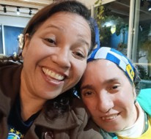
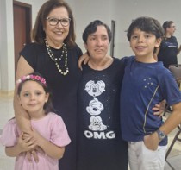

Quem está falando
Adriane M. S. Pelissoni
Coord. Carreiras, egressos e vida estudantil - Unicamp
Mãe da Luísa(6) e do Bento (12), fui estudante tradicional na graduação em Pedagogia, estudante-trabalhadora na pós-graduação. Desenvolvi uma carreira não linear, mas dentro de única profissão, educadora. Sou irmã da Ana Paula, uma PCD, deficiência intelectual, filha de pais trabalhadores em uma única instituição - multinacional francesa do ramo químico

Slide 3
Agenda
Diversidade e Equidade -Porque esse tema é tão importante agora
Porque esse tema é tão importante agora
O que impacta no desenvolvimento de carreira
O que trava a transição de carreira
Caminhos práticos
O que fazer na segunda-feira
Próximos passos
Recursos e convite à ação

Slide 4


BLOCO 1
Diversidade e Equidade
A diversidade é ter todas as vozes e instrumentos reunidos na orquestra; a equidade é garantir que cada um tenha o tempo, a afinação e o volume certos para ser ouvido

Slide 5
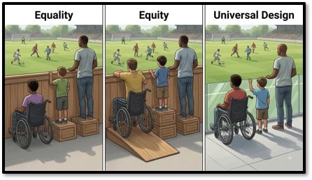
E no desenvolvimento de carreira?
Diversidade e Equidade
  Todos tem o mesmo convite para ver o jogo, no Brasil em especial?
  Carreira e diferente de profissão?
  Como as pessoas desenvolvem as suas carreiras em um contexto de desigualdade(s)?

Slide 6




O contexto
Referências do último ano
Produção nacional indica e valoriza programas de apoio a diversidade, porém poucas evidências e relatos científicos sobre este impacto.

Slide 7
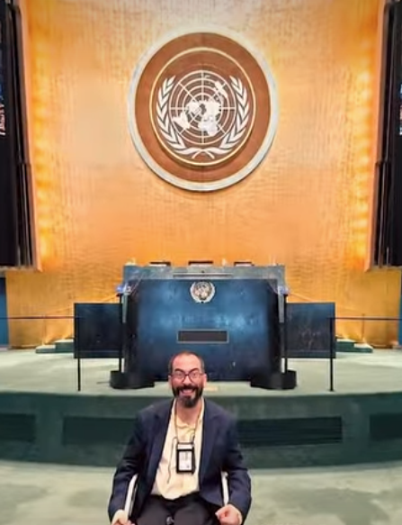

Quem está falando?
Trajetória e Especialidades
  Atuação Acadêmica: Mestre e Doutorando pelo Programa de Pós-Graduação em Saúde, Interdisciplinaridade e Reabilitação (PPG-SIR - FCM/UNICAMP), sob orientação da Profa. Dra. Rita de Cássia Ietto Montilha.
  Atuação Institucional: Cofundador do Instituto Nossa Casa, com foco na intervenção precoce em paralisia cerebral, suporte familiar e garantia de direitos.
  Representação Internacional: Convidado para a COSP19 pelo International Cerebral Palsy Society (ICPS), Governo de Luxemburgo e UNICEF.
Rafael Bonfim
Pesquisador & Cofundador
FCM / UNICAMP • Instituto Nossa Casa
https://www.instagram.com/reels/DZ-mT2zjsiM/

Slide 8



Contexto e Urgência Global
Uma reflexão crítica sobre duas décadas de avanços normativos e práticos
"A celebração dos 20 anos da Convenção CRPD não foi marcada por triunfalismo, mas sim por uma cobrança firme e unânime por entregas concretas e aceleração de políticas públicas inclusivas."
Marco Jurídico
Consolidação global de leis e diretrizes de direitos humanos sem precedentes.
Lacuna Prática
Lentidão substancial na transformação da vida diária das pessoas com deficiência.
Liderança Real
Protagonismo direto de ativistas e pesquisadores com deficiência no centro das decisões.

Slide 9



Ideia Central
O arcabouço normativo internacional é maduro, mas a aplicação prática exige prioridade política imediata.
"A celebração dos 20 anos da Convenção CRPD não foi marcada por triunfalismo, mas sim por uma cobrança firme e unânime por entregas concretas e aceleração de políticas públicas inclusivas."
Alerta em Plenário
António Guterres destacou que os tratados de direitos humanos precisam se traduzir em orçamentos públicos e serviços acessíveis.
Nada Sobre Nós
A premissa "Nada Sobre Nós, Sem Nós" reafirmou-se como critério mandatório para a governança de qualquer política de inclusão.
Sem Complacência
A Assembleia Geral enfatizou a urgência de superar barreiras atitudinais, arquitetônicas e tecnológicas remanescentes.

Slide 10
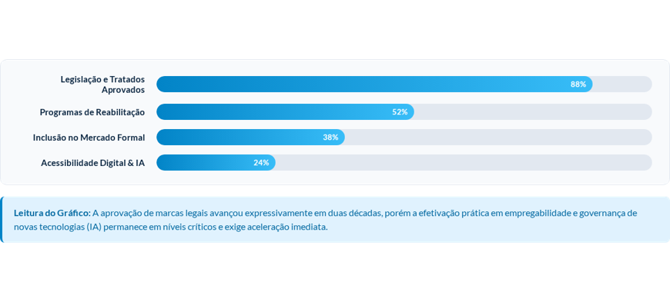
Evolução do Cumprimento das Diretrizes (2006–2026)
Leitura do gráfico: A aprovação de marcas legais avançou expressivamente em duas décadas, porém a efetivação prática em empregabilidade e govenança de novas tecnologias (IA) permanece em níveis críticos e exige aceleração imediata.

Slide 11
Comparativo em Tabela: Desafios vs. Caminhos
Área Temática | Desafio Atual | Caminho Prático Recomendado
Inteligência Artificial | Risco de exclusão por algoritmos inacessíveis e enviesados | Governança inclusiva e acessibilidade desde o design (Art. 9 CRPD)
Empregabilidade & Renda | Programas de renda que desincentivam a formalização laboral | Integração entre políticas de proteção social e incentivos ao emprego
Capacidade Jurídica | Persistência do modelo tutelar de interdição tradicional | Implementação efetiva da tomada de decisão apoiada e autonomia
Primeira Infância | Diagnóstico e intervenção em reabilitação tardios | Redes intersetoriais de intervenção precoce e suporte familiar

Slide 12

Muito Além da Bolsa: Permanência
Assistencialismo
Formação Emancipatória
Manutenção financeira básica.
Garante a presença física mas não assegura o sucesso acadêmico
Atendimento educacional especializado,
Disciplinas de Autorregulação,
Oficinas e Integração cultural
“O apoio em relação aos conteúdos em diferentes níveis exigiu uma estratégia intitucional focada na relação e adaptação do aluno”

Slide 13
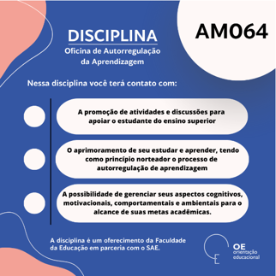
  60h (4 créditos)
  Atividades presenciais em grupo
  Atividades individuais online
  Feedback semanal personalizado
  Modelo Cíclico de Zimmerman

Slide 14

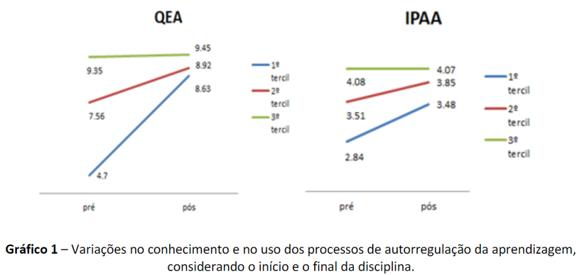
  Contribuições de uma disciplina na promoção da autorregulação da aprendizagem de universitários egressos da rede pública (N=192)

Slide 15

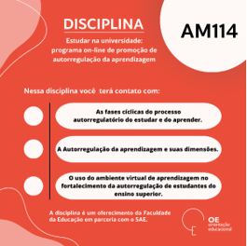


Slide 16

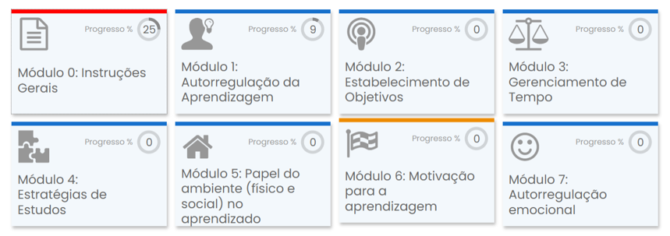
  30h (2 créditos)
  Encontros presenciais: inicial e final
  Atividades assíncronas
  Feedback automatizado
  Casos
  Dimensões da ARA

Slide 17
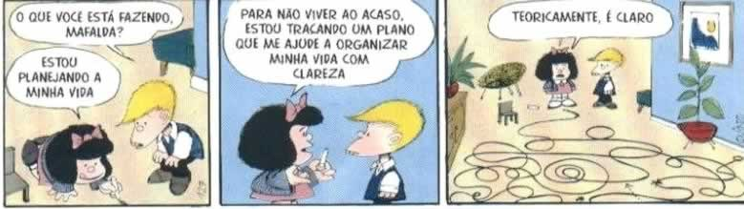
Enquanto isso...

Slide 18

Por que intervenções no domínio da carreira?
Antes, durante e depois do Ensino Superior
Mudanças que ocorrem próximo à conclusão/assumir novos papéis
Teoria Social Cognitiva de Carreira

Slide 19
A teoria social cognitiva
Comportamento
Fatores pessoais
Eventos ambientais
Determinismo recíproco

Slide 20
Crenças de Auto-Eficácia
Eu acho que sou capaz de ....
São crenças de alguém em sua capacidade em organizar e executar cursos de ação requeridos para produzir certas realizações.(Bandura, 1997)
Crenças de auto-eficácia
de transição para o mundo do trabalho
Estou nada confiante que continuar a pensar que vou encontrar emprego após várias recusas
“Crenças em relação à capacidade em organizar e executar ações de procura de emprego e de adaptação ao mundo do trabalho (VIEIRA E COIMBRA, 2005)

Slide 21
Modelo de Desenvolvimento de carreira (TSC)
Características Pessoais:
Predisposições
Gênero
Raça / etnia
Deficiências situação de saúde
Fontes de informação de auto-eficácia
Experiências diretas
Experiências vicárias
Persuasão social
Estados físicos emocionais
Influência contextual (suporte ambiental e barreiras)
Crenças de auto-eficácia
Interesse
Objetivos
Ações
Informações do Contexto
Orientação
Figura: Modelo geral explicativo da teoria social cognitiva de carreira de Lent, Hackett & Gail (1999)
Expectativa de Resultado

Slide 22

  Esta proposta teórica está voltada a pesquisar, analisar, discutir e intervir, enfatizando os papéis dos pensamentos autorreferentes na motivação e no comportamento humano, envolvidos nos processos de desenvolvimento de interesses e escolhas ocupacionais e acadêmicas (Lent et al., 1994).

Slide 23
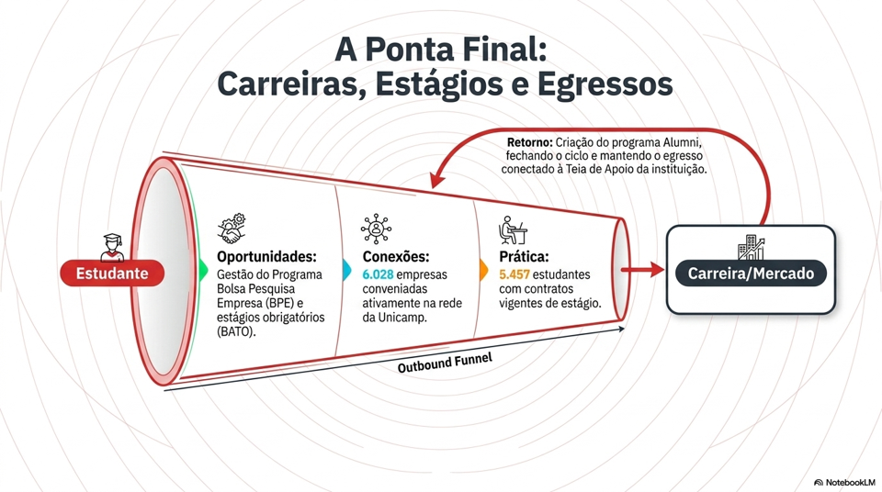

Slide 24
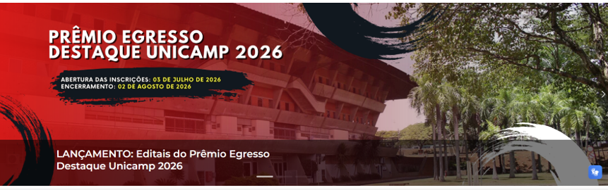
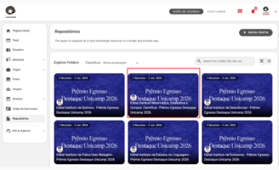

Slide 25
Serviço de Apoio aos Estudantes
  Intervenções integradas para atender à natureza multifacetada do fenômeno
  Mais que criar serviços e programas
  Diversidade de ações nos níveis
Promocional
Preventivo
Remediativa
(Mujica et al, 2019; Esteban et al., 2019; Casanova et al., 2019; Casanova & Bernardo, 2019; Casanova, 2018; Tinto, 2006)

Slide 26
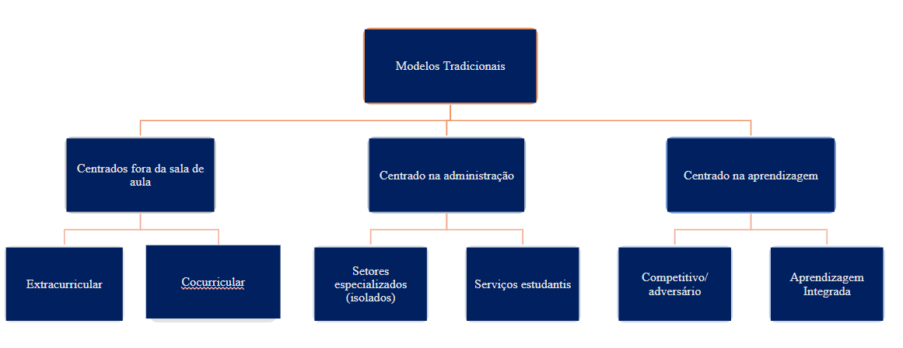
“Tamanho único não serve para todos”
Enquadramento das práticas dos Serviços
(Manning, Kinzie, Schuh, 2017)

Slide 27
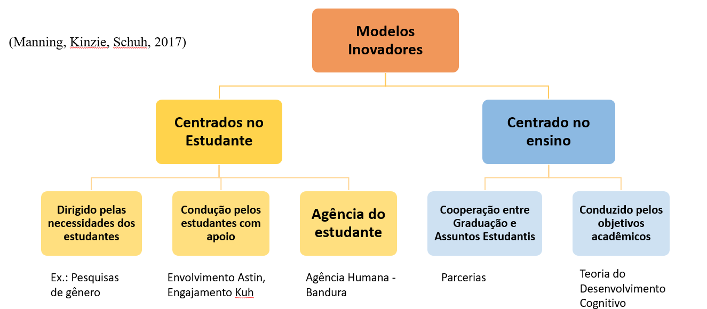
“Tamanho único não serve para todos”
Enquadramento das práticas dos Serviços

Slide 28




Ações práticas e áreas de intervenção
Institucional
Estudo e Aprendizagem
Desenvolvimento e Gestão de Carreira
Desenvolvimento Psicossocial
Sáude e Bem-estar

Slide 29
Reflexões
  Flexibilidade curricular e de formação
  Identidade, papel e financiamento dos Serviços
Qualificação dos Serviços (baseado em evidências)
“Por meio da avaliação, podemos demonstrar que nossa paixão e esforços valem a pena.” (Gansemer-Topf; Kennedy-Philips, 2017, p. 341)
  Fluidez – ambiente marcado pela mudança contínua em um ritmo cada vez mais acelerado
  Colaboração – interprofissionalidade – interdisciplinaridade
  Engajamento intercultural – todos importam! Barreiras e suporte
  Acesso, permanência, conclusão e acesso ao mundo do trabalho
(Jones; Schuh; Torres, 2017 - Schuh; Jones; Torres, 2017)

Slide 30
Obrigado!
Juntos somos mais justos
adrianep@unicamp.br⁠• /www.linkedin.com/in/adrianepelissoni • #ForumNacionaldeCarreiras2026
Notes:
no
15

